Slide 1
KOMPOZITNI MATERIJALI
Univerzitet u Novom Sadu
Fakultet tehničkih nauka
Departman za proizvodno mašinstvo
Katedra za materijale i tehnologije spajanja
Doc.dr Sebastian Baloš

Slide 2
Disperziono ojačani kompozitni materijali

Slide 3
Podela kompozitnih materijala
PARTIKULITNI
(OJAČANI ČESTICAMA)
Konvencionalni partikulitni
Disperziono ojačani
Partikulitni nanokompoziti
OJAČANI VLAKNIMA
Diskontinualna vlakna
Kontinualna vlakna
Ojačani nanovlaknima
LAMINATNI
KOMBINOVANI

Slide 4
Sadrže keramičke partikulitne čestice.
Predstavljaju disperziono ojačane metalne materijale.
Čestice su mikronske veličine
Imaju nekoherentnu
graničnu površinu sa osnovom.
Čestice su najčešće: karbidi i oksidi.

Slide 5
Uticaj veličine čestica i njihovog sadržaja na mehanizme ojačavanja
ΔR_{p,komp}= Δσ_{GZ} + Δσ_{DISP}+ Δσ_{DEF}+Δσ_{GSZ}
ΔR_{p,komp} -povećanje napona tečenja kompozitnog materijala
Δσ_{GZ} –ojačavanje granicama zrna 1
Δσ_{DISP} - disperziono ojačavanje 2
Δσ_{DEF} –deformaciono ojačavanje 3
Δσ_{GSZ} –ojačavanje granicama zrna (subzrna) 4
povećanje napona tečenja [MPa]
povećanje napona tečenja [MPa]
0 6 12 18 24 30
0 6 12 18 24 30

Slide 6
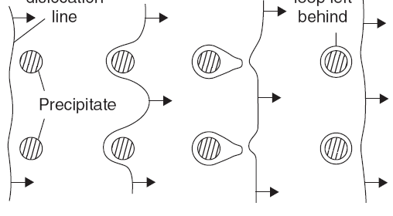
Orowan-ov
mehanizam:
stvorena petlja
Čestice Ni₃Si u leguri Ni-6Si
dislokacija
disperzoid

Slide 7
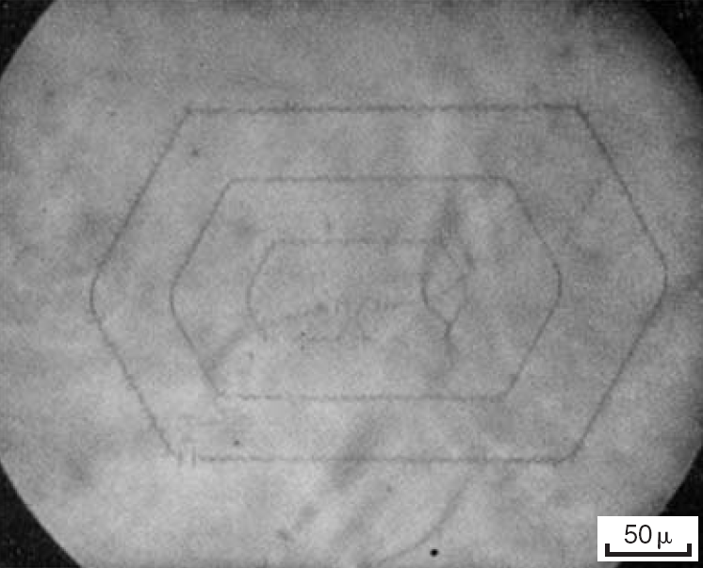
Frank-Read-ov
mehanizam:
Si
Nagomilavanje dislokacija u monokristalu Zn

Slide 8
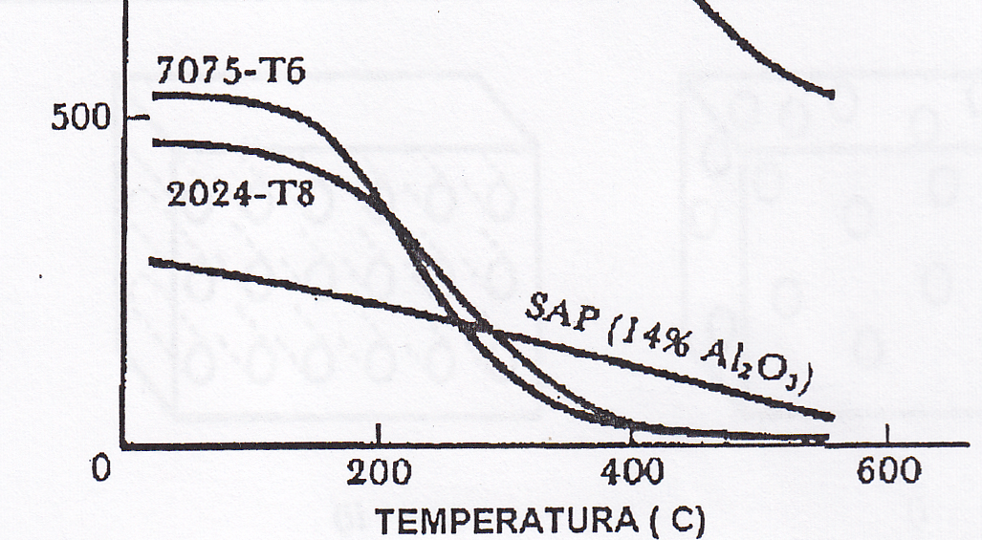
U odnosu na taložno ojačavanje:
Manji stepen ojačavanja na sobnoj temperaturi.
Veća efikasnost na povišenim temperaturama u odnosu na taložno ojačavanje jer na povišenim temperaturama talog prestareva (granična površina postaje nekoherentna) i takve čestice su znatno krupnije.
Napon tečenja [MPa]

Slide 9
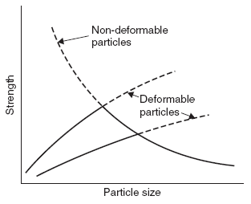
Značaj veličine čestica
Što su čestice manjeg prečnika, uz jednaku distribuciju, dobija se veći efekat ojačanja kompozitnog materijala.
Disperzoidi
Napon tečenja
Talozi
Prečnik čestica

Slide 10
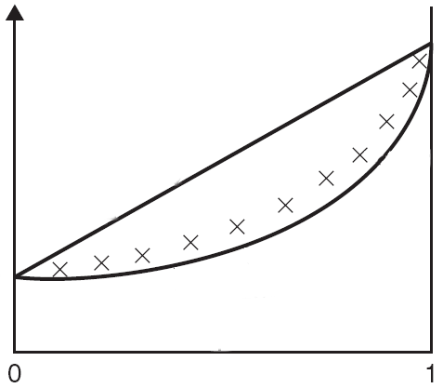
Uticaj sadržaja čestica na mehaničke osobine
Vrednosti mehaničkih karakteristika su između vrednosti dobijenih primenom izraza za pravilo smeše, ali bliže vrednostima obrnutog pravila smeše.
E
E_{P}
Pravilo smeše
E_{K}=f_{O}E_{O}+f_{P}E_{P}
E_{O}
Obrnuto pravilo smeše
1/E_{K}=f_{O}/E_{O}+f_{P}/E_{P}
Osnova
Partikuliti (čestice)

Slide 11
Materijali čestica za ojačavanje – keramičke čestice
 | Al₂O₃ | SiC | B₄C | TiC
Gustina [g/cm³] | 3,9 | 3,2 | 2,45 | 4,92
Tvrdoća HV | 2800 | 3300-3600 | 4000-5000 | 2900-3200
Modul elastičnosti [GPa] | 380 | 200-300 | 450-470 | 497
Napomena | Najjeftiniji | Nešto skuplji od Al₂O₃ | Vrlo skup, pogodan za apsorpciju neutrona | Skup, posebno pogodan za ojačavanje legura Ti
Materijali osnove
 | Legure Mg | Legure Al | Legure Ti
Gustina [g/cm³] | ~1,74 | 2,2-2,9 | ~4,43
Modul elastičnosti [GPa] | ~45 | ~70 GPa | ~105

Slide 12
Zavisnost modula elastičnosti od sadržaja čestica
Legura AlMg1SiCu sa česticama Al₂O₃ dobijena livenjem i oblikovana kovanjem
Legura AlMg1SiCu sa česticama SiC dobijena sinterovanjem istiskivanjem
Modul elastičnosti [GPa]
Modul elastičnosti [GPa]
Sadržaj čestica [%]
Sadržaj čestica [%]

Slide 13
Zavisnost napona tečenja i zatezne čvrstoće od sadržaja čestica
Legura AlMg1SiCu sa česticama Al₂O₃ dobijena livenjem i oblikovana kovanjem
Legura AlMg1SiCu sa česticama SiC dobijena sinterovanjem istiskivanjem
Napon [MPa]
Zatezna čvrstoća Rm
Napon [MPa]
Zatezna čvrstoća Rm
Napon tečenja Rp
Napon tečenja Rp
Sadržaj čestica [%]
Sadržaj čestica [%]

Slide 14
Zavisnost jediničnog prekidnog izduženja od sadržaja čestica
Legura AlMg1SiCu sa česticama Al₂O₃ dobijena livenjem i oblikovana kovanjem
Legura AlMg1SiCu sa česticama SiC dobijena sinterovanjem istiskivanjem
Izduženje [%]
Izduženje [%]
Sadržaj čestica [%]
Sadržaj čestica [%]

Slide 15
Zavisnost otpornosti na habanje od sadržaja čestica
Habanje [mm³]
Legura AlMg1SiCu sa česticama Al₂O₃ dobijena livenjem i oblikovana kovanjem
Sadržaj čestica [%]

Slide 16
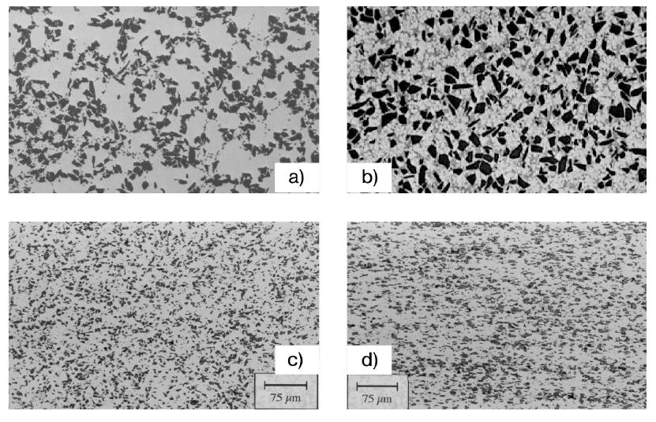
Mikrostruktura patrikulitnih kompozita sistema Al-SiC
liven sa umešavanjemčestica (visoka aglomeracija)
liven pod pritiskom (umerena aglomeracija)
c) sinterovan
istiskivanjem
d) liven i istiskivan (blaga trakavost)

Slide 17
Dobijanje čestica
Mlevenje
Atomizacija
(Kombinovani postupak) – dobijanje atomiziranog kompozitnog materijala, a ne čestica

Slide 18
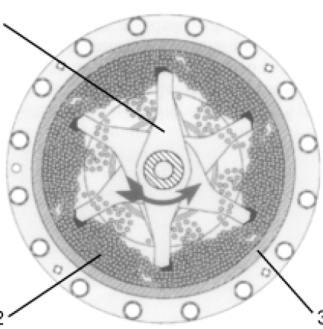
Mlevenje
Rotor
Jeftinija oprema
Jednostavna regulacija
Velika proizvodnost
Nedostatak: čestice su uglastog oblika
WC ili čelične kuglice za mlevenje
Komora

Slide 19
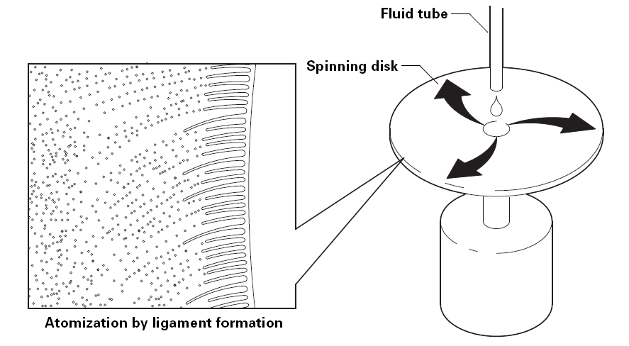
Atomizacija
Mogućnost dobijanja više različitih granulacija tokom jednog procesa atomizacije.
Čestice su zaobljene
Cev
Obrtni disk

Slide 20
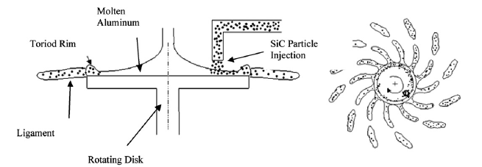
(Kombinovani postupak)
Predstavlja atomizaciju smeše osnove i ojačavajućih čestica, koja se kasnije sinteruje.
Tečna legura Al
Toroidni prsten kompozitnog materijala
Ubacivanje čestica
Centrifugalno izbačen kompozitni materijal
Obrtni disk

Slide 21
Dobijanje disperziono ojačanih kompozitnih materijala
Livenjem: - danas dominantnan način dobijanja, niža cena, mogućnost adaptacije postojećih livnica uz minimalne izmene
Metalurgijom praha (sinterovanjem): - pogodno za dobijanje kompozitnih materijala sa većim udelom čestica

Slide 22
Livenje kompozitnih materijala
Livenje sa umešavanjem ojačavajućih čestica
Livenje pod pritiskom: 1. gasno
2. direktno
3. indirektno

Slide 23
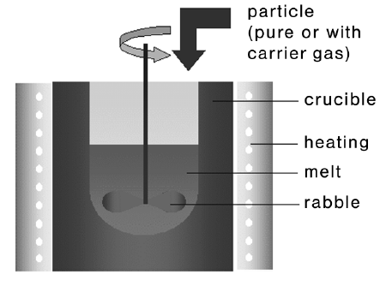
Livenje kompozitnih materijala
Livenje sa umešavanjem ojačavajućih čestica:
jednostavan i jeftin proces
mešanje je potrebno za za dobijanje jednake distribucije i sprečavanje aglomeracije čestica
Ubacivanje ojačavajućih ćestica
Sud
Grejači
Tečni kompozit
Mešač

Slide 24
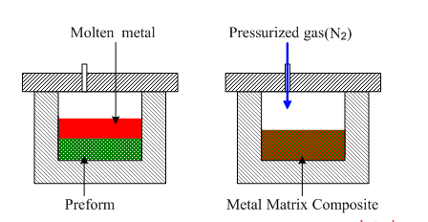
Livenje pod pritiskom
složeniji i skuplji
proces
minimalna poroznost
dobijanje sitnozrne strukture
Azot pod pritiskom
Tečni metal
Gasno livenje pod pritiskom:
Pogodno za velike radne predmete jednostavnog oblika
Presovane čestice
Gotov proizvod

Slide 25
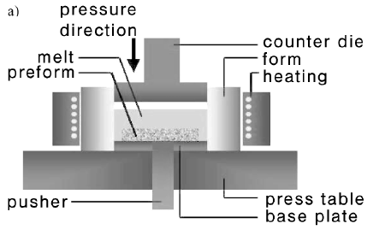
Direktno livenje pod pritiskom:
potreban tačan proračun zapremine za popunu kalupa jer nema ulivnog sistema
Dejstvo pritiska
Pritiskivač
Tečni metal
Presovane čestice
Kalup
Grejač
Izbacivač
Radni sto
Osnovna ploča

Slide 26
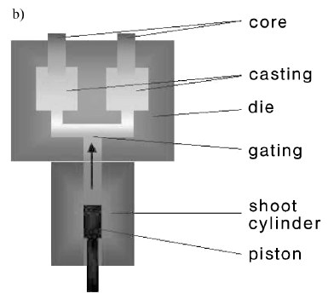
Indirektno livenje pod pritiskom:
protok je kontrolisan kroz ulivni sistem
pogodno za manje radne predmete složenije konfiguracije
Jezgra/presovane čestice
Odlivci
Kalup
Usmeravanje tečnog metala
Cilindar
Klip

Slide 27
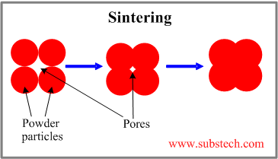
Sinterovanje
Konvencionalno sinterovanje
Izostatičko sinterovanje
Sinterovanje istiskivanjem
čestice
pore

Slide 28
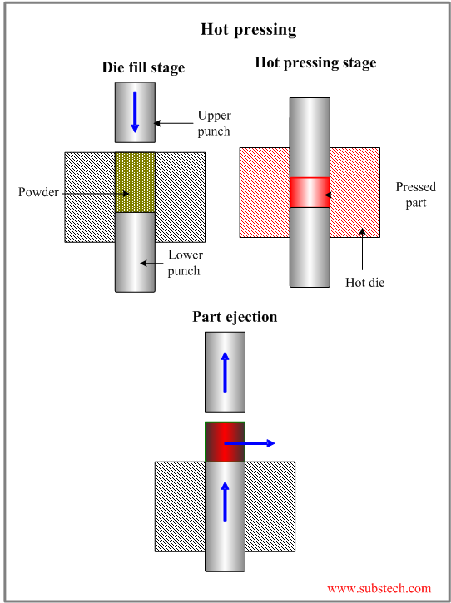
Konvencionalno sinterovanje:
jednostavan proces
neravnomeran pritisak i raspored poroznosti
gornji žig
prah
sinterovanje
donji žig
zagrejana
matrica

Slide 29
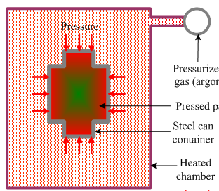
Izostatičko sinterovanje (HIP-hot isostatic pressing):
Ravnomerno dejstvo pritiska sa svih strana i ravnomerna poroznost proizvoda
Proizvodi složene konfiguracije
Pritisak
Argon pod pritiskom
Radni predmet
Čelični lim
Zagrejana komora

Slide 30
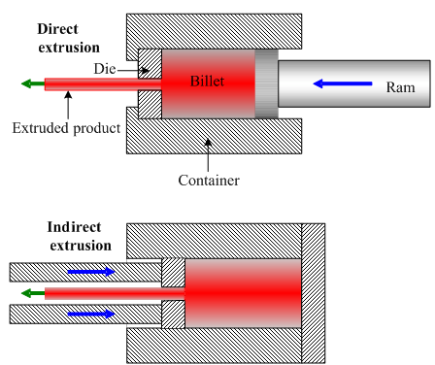
Sinterovanje istiskivanjem:
pogodno za specifične oblike radnih predmeta (izduženi oblik)
Istosmerno istiskivanje
Žig
Prah
Klip
Gotov proizvod
Matrica
Suprotnosmerno istiskivanje

Slide 31
Plastična prerada disperziono ojačanih kompozitnih materijala
na hladno (ispod temperature rekristalizacije)
na toplo (iznad temperature rekristalizacije)
Tehnološki procesi obrade:
Valjanje
Kovanje
Vučenje
Istiskivanje
(Rezanje)

Slide 32
Primena
Oblast tehnike | Komponente | Zahtevi | Sistemi
Automobilska industrija | klipovi, klipnjače, osovinice klipova, diskovi, pogonska vratila, kardanska vratila... | Visoka specifična čvrstoća i krutost, otpornost na habanje, toplotna provodljivost, mali koeficijent toplotne ekspanzije | Al-SiC, Al-Al₂O₃, Mg-SiC, Mg-Al₂O₃
Avio-industrija | Kućišta reduktora, lopatice kompresora, vratila, antene, spojni elementi | Visoka specifična čvrstoća i krutost, otpornost na habanje, otpornost na povišenim temperaturama, otpornost na zamor | Al-SiC, Al-Al₂O₃, Mg-SiC, Ti-SiC, Ti-TiC

Slide 33
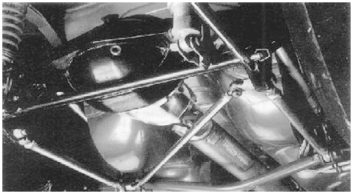
Kompozitni materijal : legura Al + čestice Al₂O₃
Pogonsko vratilo za putnička vozila:
Materijal: AlMg1SiCu + 20% Al₂O₃
Proces dobijanja: livenje pod pritiskom
Karakteristike: -modul elastičnosti E=95 GPa
-gustina ρ=2,95 g/cm³
-dinamička čvrstoća σ_{D}=120 MPa
-energija udara KV=21,5 J
Zamena za: čelik

Slide 34
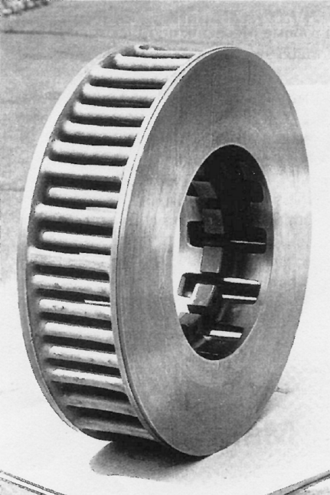
Kompozitni materijal: legura Al + čestice SiC
Hlađeni kočioni diskovi:
Materijal: AlSi12Mg + 20% SiC
Proces dobijanja: livenje sa umešavanjem
Karakteristike: -otpornost na habanje veća nego kod livenih gvožđa
-mala toplotna provodljivost
Zamena za: livena gvožđa

Slide 35
Kompozitni materijal: legura Al + čestice SiC
Strukturalni element u avio-industriji:
Materijal: AlCu4Mg2Zr + 15% SiC
Proces dobijanja: livenje pod pritiskom i kovanje
Karakteristike: -modul elastičnosti E=100 GPa
-gustina ρ=2,8 g/cm³
-čvrstoća R_{m}=540, R_{p0,2%}=413 MPa
-dinamička čvrstoća σ_{D}=240 MPa
-energija udara KV=19,9 J
Zamena za: čelik,
leg.Ti

Slide 36
Kompozit: Melram 072
Ramovi za bicikle
Materijal: Legura Mg-Li + ~10% SiC
Proces dobijanja: sinterovanje istiskivanjem
Karakteristike: modul elastičnosti: 63 GPa
gustina: 1,107 g/cm³
Zamena za legure Al - za 18 % manja masa rama

Slide 37
Kompozit: legura Mg + SiC
Automobilska industrija:
Materijal: MgAl9ZnMn + 50% SiC
Proces dobijanja: livenje pod pritiskom
Karakteristike: -modul elastičnosti E=102 GPa
-mala gustina ρ=2,59 g/cm³
-čvrstoća R_{m}=503 MPa, R_{p0,2%}=426
-izduženje A=1,3 %
Zamena za: legure Mg i Al (čak i duraluminijum)

Slide 38
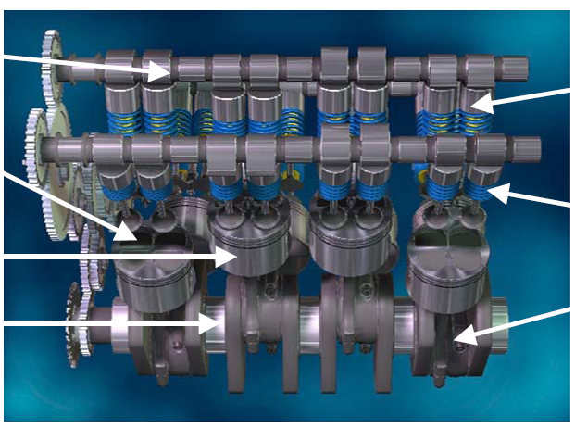
Kompozit: TiAl6V4-TiC
Komponente automobilskih motora (12 i 15 % TiC)
- Značajno povećanje snage, smanjenje potrošnje i mase
Bregasto vratilo 15 % TiC (-50 %)
Čašice podizača ventila 12% TiC (-30 %)
Klip 15 % TiC
Opruge ventila 12% TiC (-50 %)
Osovinice klipa 15 % TiC (-30 %)
Vijci klipnjača 12% TiC (-44%)
Kolenasto vratilo 15 % TiC (-44 %)

Slide 39
Kompozit: TiAl6V4-TiC
Komponente automobila
-Značajno smanjenje mase, inercionih sila – bolje performanse, manja potrošnja goriva
Komponente menjača 10 % TiC (-50 %)
Kočioni klipovi 10 % TiC (-40 %)
Naplatci 5 % TiC (-44 %)
Vratila menjača 12 % TiC (-40 %)

Slide 40
Pitanja-disperziono ojačani komp.mat.:
Koji su mehanizmi ojačavanja disperziono ojačanih kompozitnih materijala?
Koji je značaj veličine čestica?
Primena izraza za pravilo smeše na disperziono ojačane kompozitne materijale.
Zavisnost udela čestica na modul elastičnosti , zatezne karakteristike i otpornost na habanje.
Mikrostruktura disperziono ojačanih kompozitnih materijala.

Slide 41
6. Materijali čestica i osnove.
7. Metode dobijanja čestica (nabrojati i nacrtati).
8. Metode izrade disperziono ojačanih kompozitnih materijala (nabrojati i nacrtati).
9. Metode livenja disperziono ojačanih kompozitnih materijala (nabrojati i nacrtati).
10. Metode sinterovanja disperziono ojačanih kompozitnih materijala (nabrojati i nacrtati).

